Slide 1


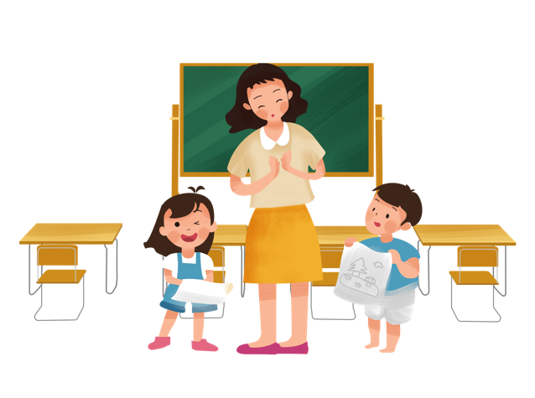

Bài 3
Đạo
đức
Lớp
2
Tiết 1

Slide 2

KHỞI ĐỘNG

Slide 3
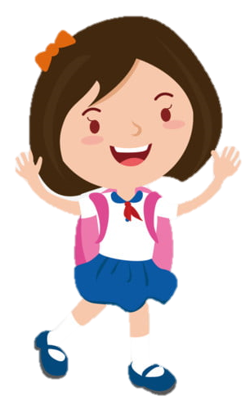
Các bạn nhỏ trong bài hát đã tặng cô giáo bông hoa, tặng thầy giáo bài ca.
Bạn nhỏ trong bài đã làm gì để thể hiện sự kính yêu cô giáo?

Slide 4
KHÁM PHÁ

Slide 5
HOẠT ĐỘNG 1
TÌM HIỂU NHỮNG VIỆC THẦY, CÔ GIÁO ĐÃ LÀM CHO EM

Slide 6
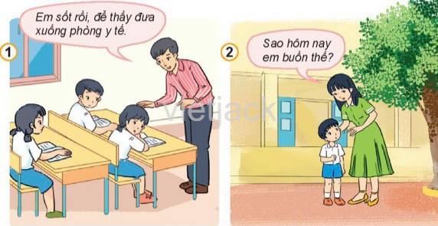
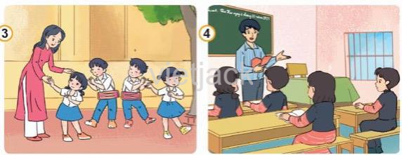
Quan sát tranh và trả lời câu hỏi:
Em hãy nêu những việc làm của thầy, cô giáo trong các bức tranh sau ?
Những việc làm của thầy giáo, cô giáo đem lại điều gì cho em ?

Slide 7

+ Tranh 1: Khi em bị ốm thầy giáo đưa em xuống phòng y tế.

Slide 8
+ Tranh 2: Cô giáo hỏi thăm, quan tâm em khi em có chuyện buồn.

Slide 9
+ Tranh 3: Cô giáo dạy chúng em múa hát.

Slide 10
+ Tranh 4: Thầy giáo giảng cho chúng em kiến thức.

Slide 11

Những việc làm của thầy giáo, cô giáo giúp chúng em có kiến thức; giúp chúng em có sức khỏe tốt hơn; giúp chúng em giải quyết những câu chuyện buồn để chúng em có thể vui vẻ học tập vui chơi; giúp chúng em có thêm năng khiếu văn nghệ , múa hát;....

Slide 12
HOẠT ĐỘNG 2
TÌM HIỂU NHỮNG VIỆC CẦN LÀM ĐỂ THỂ HIỆN SỰ KÍNH TRỌNG THẦY CÔ

Slide 13
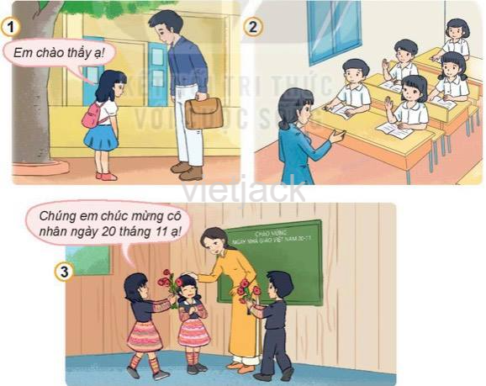
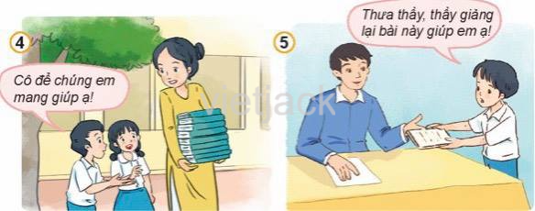
Các bạn trong tranh đang làm gì? Việc làm đó thể hiện điều gì?

Slide 14
Tranh
+ Tranh 1: Các bạn đang chào thầy giáo.
+ Tranh 2: Các bạn đang giơ tay phát biểu xây dựng bài.

Slide 15
+ Tranh 3: Các bạn đang tặng hoa cho cô giáo nhân ngày 20-11

Slide 16
+ Tranh 4: Các bạn giúp cô bê sách vở.
+ Tranh 5: Khi gặp bài khó, bạn nhờ thầy giảng lại.

Slide 17
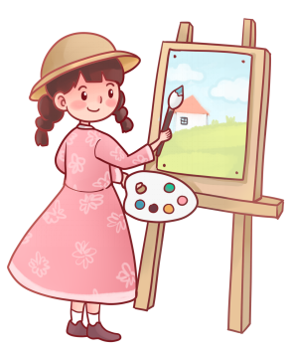
Em cần làm gì để thể hiện sự kính trọng thầy giáo, cô giáo?
+ Khi gặp thầy cô, em luôn chào hỏi.
+ Luôn nghe lời thầy cô dạy bảo.
+ Luôn biết giúp đỡ thầy cô.
+ Cố gắng học tập thật tốt.

Slide 18

+ Những việc làm thể hiện sự kính trọng, biết ơn thầy cô giáo: chào hỏi, chú ý nghe giảng, học hành chăm chỉ, lễ phép,...
+ Những việc không làm thể hiện sự kính trọng, biết ơn thầy cô giáo: không chào hỏi, cãi lời, nói trống không, không học bài, không làm bài tập,...

Slide 19


